Slide 1
Projeto Cinema
Integrantes:
Rodrigo Ramos
Felipe Luís
Paula Vycthória
Gabriel Teixeira

Slide 2
Objetivos do Projeto
Alterar filmes
Alterar funcionários
Alterar Sessões
Alterar Salas
Cadastrar Filmes
Cadastrar Funcionários
Cadastrar Ingresso
Desativar Filmes
Desativar Funcionários
Desativar Salas
Desativar Sessões
Gerar Ingressos
Listar Filmes
Listar Funcionários
Listar Sessões
Listar Salas
Solicitar Ingresso
Cadastrar Salas

Slide 3
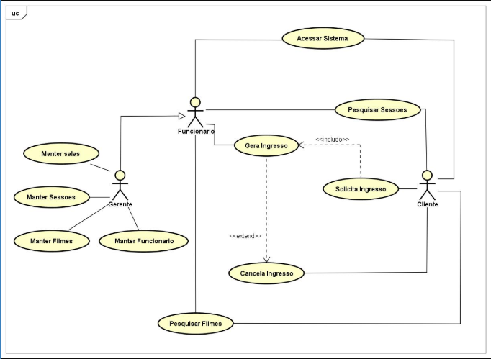
Diagrama de caso de uso

Slide 4
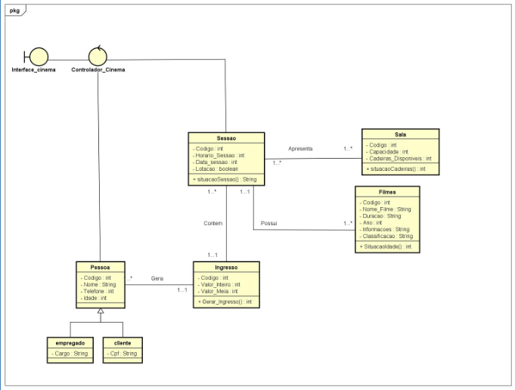
Diagrama de Classe

Slide 5
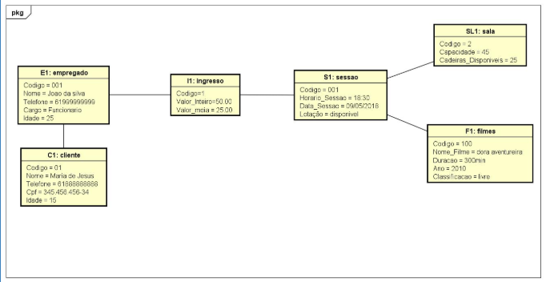
Diagrama de Instancia

Slide 6
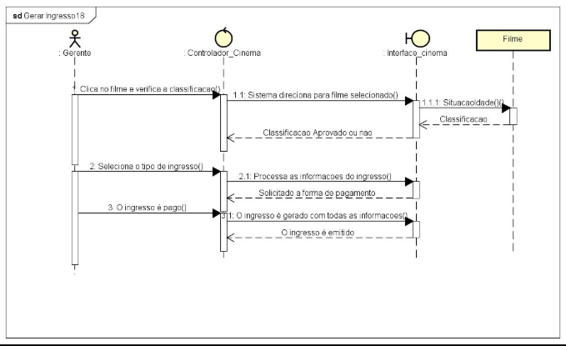
Diagrama de Sequencia

Slide 7
Objetivo Bônus
Implementação de vendas de Bomboniere
Implementação de lugares fixos no cinema

